Slide 1
رِسَالَةُ عُمَرَ بنِ الخَطَّاب
Dr. Ehab Atta

Slide 5
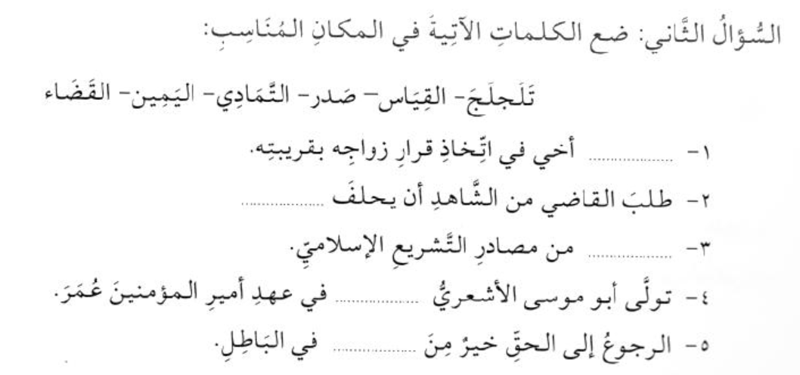

Slide 6
